Slide 1
病理图像分析概述

Slide 2
Catalogue
病理图像分析的概念 1
综述论文的结构 2
病理图像的分析方法 3
病理图像分析的数据库和源码4

Slide 3

1.病理图像分析的概念
·在焦一平，王向学，徐军三位教授的文献综述“计算病理学应用研究进展与挑战”中，利用图像处理与AI技术对病理图像进行分析来实现结构单元的识别与定量化的方式称为计算病理学，病理图像分析是计算病理学研究的分支，而该分支又可以主要分为两部分：组织病理图像分析和细胞病理图像分析，总体而言，其最终目的是通过自动图像分析技术辅助诊断，定量评估以及决策。
·另外在Xiaxia Yu教授的“An Open Source Platform for Computational Hiatopathology”中也将病理图像分析系统作为计算组织病理学的其中一个领域。
·病理图像分析通常以通用图像识别技术为基础，且由于其任务具有一定独特的特征，常需要用到特殊的处理技术

Slide 4
综述论文的结构
引言或摘要（前言）
正文与主要内容
总结（结语）
参考文献

Slide 5
摘要与绪论：综述的首段，用较为简短的文字将综述的内容简明扼要的陈述，强调撰写的目的性和必要性使读者对文章内容有初步认识。在焦一平教授的“基于深度学习的数字病理图像分析”中开篇便提到在科技的发展下传统病理诊断的滞后性与脆弱性，进而引出结合现代深度学习技术来进行数字病例 图像分析的论述，进而开启下文对题目的研究。
正文：综述的核心部分所在的，也是其具体的内容所在。在主体部分文字的写作中，特别要注意对于课题研究中尚未解决的间题的记述，要尽量详细清楚。因为读者比较注意这方面的信息。这些问题构成了今后研究工作的重点，同时要注意在横向对比时，应着重阐述某些有突破性的研究成果及其成功的经验。在指出各种研究方法、途径和成果时，应该做出特点方面的总结，并给予恰如其份的评价，优劣利弊应该分析清楚。在摘要的基础上正式开始对研究对象或目标进行研究分析，一般内容可以直接与综述论文题目相呼应。Machunoori Mounica的调查性总数论文“Comprehensive study of pathology image analysis using deep learning algorithm”，在主要内容方面通过查阅大量文献，利用表格图片等数据表达形式来比较DCNN，CNN，SVM，LAPGAN等方法的效率，准确度等方面指标。在“病例图像分析的深度学习方法研究综述”中也具体将深度学习的三种模型：分类模型，分割模型，检测模型进行研究并辅以表格与图片。

Slide 6
总结（结语）
综述论文的结语部分应该将综述内容所得的结论扼要陈述，概括正文部分的主要内容，大致指明学科领域主要研究成果，发展动向，应用价值，实际意义，存在的问题，今后发展趋势和展望等方面。
参考文献
参考文献是综述的重要组成部分。文献引用的多寡是衡量一篇综述论文质量，水平的重要标志，同时也是撰写综述论文的重要依据，为读者提供寻找原始论文的线索，也是尊重作者劳动的表现。在每一篇综述论文的都附有，在此不具体举例

Slide 7
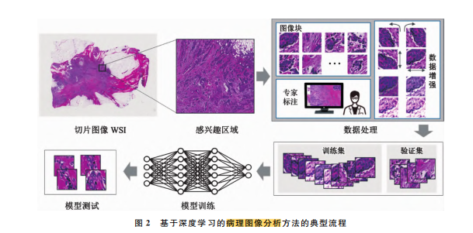
病理图像分析方法
在病理图像分析中应用深度学习方法：
流程如下图所示，主要包括数据处理，模型训练和模型测试。目前医学领域AI训练仍以监督学习为主。目前，医学领域的 ＡＩ应用仍以监督学习为主，数据需要先由专家手动标注，提供标签（如临床分类或图像标注等）用于模型训练。数字病理图像一般尺寸较大，难以直接加载到内存中，并且原始图像存在大量对于建模无意义的区域（如背景、污染区域等）。因此，需要将病理图像降采样或拆解为小的图像块（patch）。进一步地，可以对图像进行归一化降低不同染色条件的影响，利用数据增强（如旋转，翻转，图像亮度、饱和度、对比度变化）等预处理操作增加训练数据的多样性，从而提高模型的泛化 性。处理后的数据可以分为训练集和验证集，用于深度学习模型的训练优化。训好的模型可以部署到新的数据上进行测试。
——”病理图像分析的深度学习方法研究综述”

Slide 8
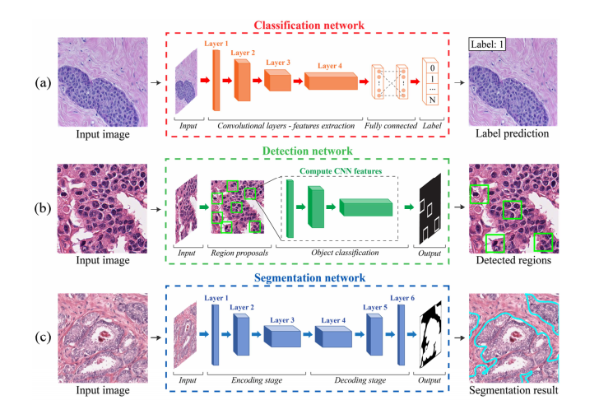
·CNN(卷积神经网络）
CNNs are the most commonly used deep network, and they are trained on either the entire image or on image patches and the important features are learned by optimizing a specific loss function. During the training process, the weights for each neuron making up a neural layer are learned, and once the training phase is completed, the trained network is then used for inference on new images/image patches.
——— “The impact of pre- and post- image processing techniques on deep learning frameworks: a comprehensive review for digital
pathology image analysis”
cnn是最常用的深度网络，它们在整个图像或图像补丁上进行训练，并通过优化特定的损失函数来学习重要的特征。在训练过程中，学习组成一个神经层的每个神经元的权值，一旦训练阶段完成，然后使用训练后的网络对新的图像/图像补丁进行推断。

Slide 9
Pre-processing algorithms(预处理算法）
The need for a standardization of both procedures and reagents in histological practice is
highlighted in the study by Lyon et al . However, complete standardization cannot be achieved
with the current technology, due to manual sectioning variability and stains fading over time. To
minimize visible variability in staining and its impact on diagnostic quality, the current practice is
limited to procedural and physical quality-control methods, such as subjective visual evaluation of
stain quality and interlaboratory staining comparisons. However, the color appearance of
histological samples can still vary significantly across laboratories and even across staining batches
within the same lab. These variations in tissue and stain appearance complicate quantitative tissue
analysis. In recent years, several techniques have been proposed to mitigate the artifacts caused
by the manual preparation of histological slides. These methods can be grouped into three
categories: i) tissue & artifact detection, ii) stain color normalization algorithms and iii) patch
selection techniques. Table 1 summarizes all the pre-processing strategies described in this section,
along with the dataset used for their validation.
Lyon等人的研究强调了组织学实践中程序和试剂标准化的必要性。然而，由于人工切片的可变性和污渍随着时间的推移而褪色，目前的技术无法实现完全的标准化。为了尽量减少染色的可见可变性及其对诊断质量的影响，目前的实践仅限于程序和物理质量控制方法，如染色质量的主观视觉评价和实验室间染色比较。然而，组织学样本的颜色外观在不同实验室甚至在同一实验室的染色批次中仍然存在显著差异。这些组织和染色外观的变化使组织的定量分析变得复杂近年来，人们提出了几种技术来减轻人工制备组织学切片所造成的伪影。这些方法可以分为三类： i)组织和伪影检测，ii)染色颜色归一化算法和iii)贴片选择技术。表1总结了本节中描述的所有预处理策略，以及用于验证的数据集。
——— “The impact of pre- and post- image processing techniques on deep learning frameworks: a comprehensive review for digital
pathology image analysis”

Slide 10
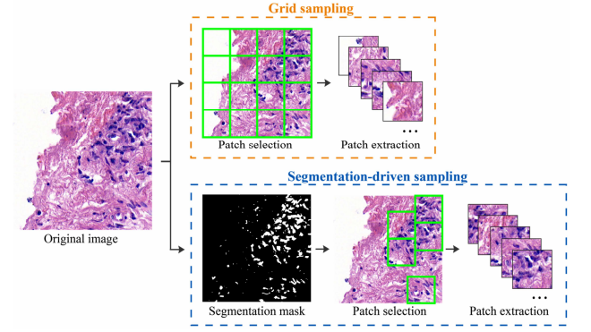
Post-processing agorithms for classification problems(后处理算法）
The input image of a CNN has dimensions WxHxC, where W and H are the width and height of the image in pixels, respectively, and C is the number of image color channels. In general, a CNN consists of a stack of various modules, which each perform three operations: (i) convolution(ii) ReLU (Rectified Linear Unit)(iii) Pooling. The final fully connected layer typically includes a softmax activation function, whose output is a
probability value between 0 and 1 for each classification label the model is attempting to predict (Figure 1a). The performance of deep networks for image classification is generally assessed by calculating the accuracy. The overall accuracy is a common metric used in classification problems and it is defined as the ratio between the correctly classified images and the total number of images.
CNN的输入图像维数为WxHxC，其中W和H分别为图像像素的宽度和高度，C为图像颜色通道数。一般来说，一个CNN由一堆各种模块组成，每个模块执行三个操作:1.卷积2.修正线性单元3.池化。最终的全连接层通常包括一个softmax激活函数，其输出是模型试图预测的每个分类标签的0到1之间的概率值（图1a）。深度网络对图像分类的性能通常是通过计算精度来评估的。总体精度是分类问题中常用的度量指标，其定义为正确分类的图像与图像总数的比值。
——— “The impact of pre- and post- image processing techniques on deep learning frameworks: a comprehensive review for digital
pathology image analysis”

Slide 11
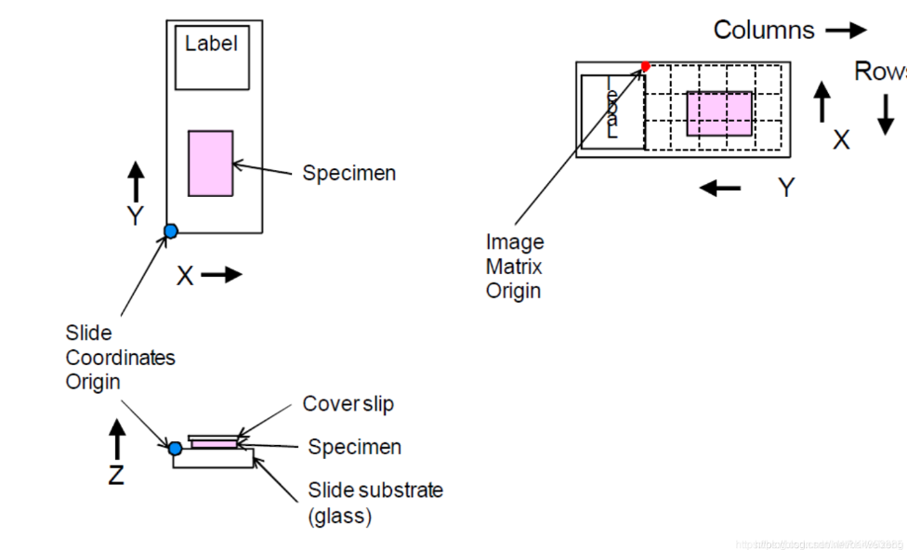
WSI（whole slice image）
WSI全称是Whole Slide Image，也就是全视野数字切片，主要应用在病理学细胞图像领域。WSI 是利用数字扫描仪对传统的病理切片进行扫描，采集具有高分辨率的数字图像，再通过计算机将得到的碎片化图像进行无缝拼接整合，制作可视化数字图像的一项技术。与传统载玻片相比，很好地解决了传统的玻璃切片易损坏、易褪色、易丢片、检索困难的问题。一言以蔽之，WSI是对传统载玻片进行数字化。由于是全视野，因此它将包含多尺度的切片在一个文件上面。因此WSI将使用到金字塔模型满足其支持不同分辨率的特性以放缩图片。

Slide 12
Slicer（切片机）
3D Slicer itself follows a MVC design. In it, the model is abstracted as the MRML (medical reality markup language) scene. In the MRML scene, various data are stored as MRML nodes. This includes the volume nodes which store the volumetric data, the display nodes which are attached to certain volume nodes to manage the way the volume node is displayed, and the transform nodes which describe the spatial transformations of the volumes.To that end, first, the python modules for OpenSlide, hdf5,tensorflow (for subsequent deep-learning based processing),etc. are installed into the Slicer-based python environment.In SlicerScope, we utilize such an architecture and moreoverwe use an updating volume node to perform online IO forthe viewing region of the WSI. Specifically, we monitor theviewing port in Slicer, recording its height and width.We passsuch window size information to the control of the softwarewhere the openslide library is used internally to extract thecorresponding region from the WSI, at proper zoom-factor.Initially, the zoom-factor is set to the coarsest so the displayedview could cover the global appearance of the WSI. Theextracted region is stored as numpy array and passed backfrom openslide library. Such an numpy array is then packednto a MRML Volume node and stored in the MRML scene. After that, the display node is attached to the volume node to display the region in SlicerScope’s viewing port.
3D切片片本身遵循MVC设计。在它中，模型被抽象为MRML（医学现实标记语言）场景。在MRML场景中，各种数据被存储为MRML节点。这包括存储体积数据的体积节点、连接到特定卷节点以管理卷节点的显示方式的显示节点，以及描述卷的空间转换的转换节点。为此，首先，用于OpenSlide、hdf5、拉伸流（用于后续基于深度学习的处理）等的python模块。被安装到基于切片器的python环境中。在切片范围中，我们利用这样的架构，并且使用更新卷节点对WSI的查看区域执行在线IO。具体来说，我们在切片器中监视查看端口，记录它的高度和宽度。我们将这样的窗口大小信息传递给软件的控制，在其中内部使用模板库从WSI中以适当的缩放系数提取相应的区域。最初，缩放因子被设置为最粗的，以便显示的视图可以覆盖WSI的全局外观。提取的区域以numpy数组存储，并从模板库传递回。然后将这样的numpy数组打包到MRML Volume节点中，并存储在MRML场景中。之后，显示节点连接到卷节点，以在切片Scope的查看端口中显示区域。
——“An Open Source Platform for Computational Histopathology”

Slide 13
数据库和源码
切片机源码https://slicerscope.github.io/
kmplot和 logrank代码库
https://github.com/dnafinder/kmplot https://github.com/dnafinder/logrank
注释软件
https://github.com/computationalpathologygroup/ASAP
扫描色谱图Python库PyColorPalette
https://github.com/Dilan1020/PyColorPalette
WSI图像提取工具openslide
https://github.com/fordanic/openslide-matlab/

Slide 14
参考文献:
Machunoori Mounica, Vijaya Kumar Vadladi,Gudapalli Karuna,Pericharla Sowmya:Comprehensive study of pathology image analysis using deep learning algorithm
宋国利,陈 杰: 病理图像分析的深度学习方法研究综述
Massimo Salvi, U.Rajendra Acharya,Filippo Molinari, Kristen.M. Meiburger:The impact of pre- and post- image processing techniques on deep learning frameworks: a comprehensive review for digital pathology image analysis
XIAXIA YU, BINGSHUAI ZHAO, HAOFAN HUANG, MU TIAN, SAI ZHANG,HONGPING SONG, ZENGSHAN LI, KUN HUANG, YI GAO:An Open Source Platform for Computational Histopathology
焦一平，王向学, 徐 军: 计算病理学应用研究进展与挑战
焦一平、汪峥、费树岷：基于深度学习的数字病理图像分析

